Slide 6
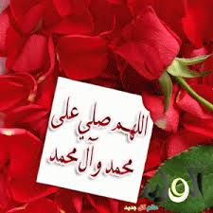

Slide 7
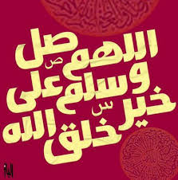

Slide 9
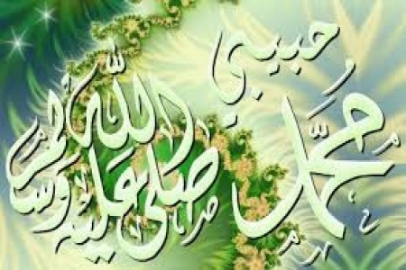

Slide 12
مسرحية عظماء التاريخ الإسلامي

Slide 13
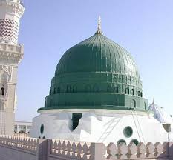

Slide 15
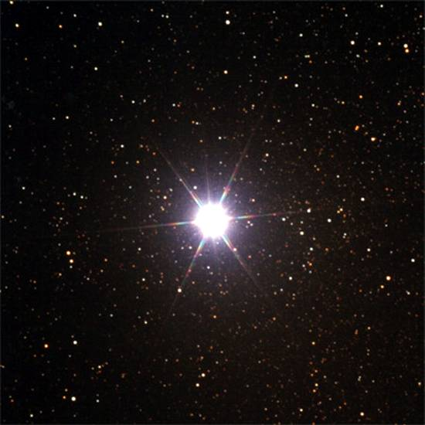

Slide 23
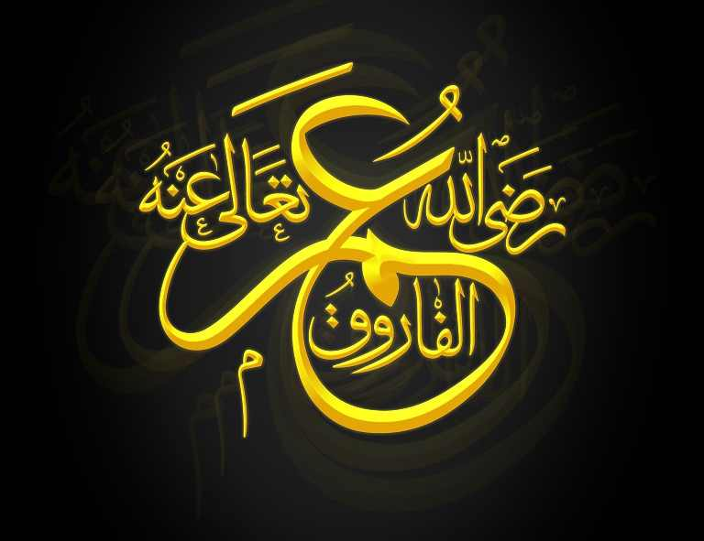

Slide 25
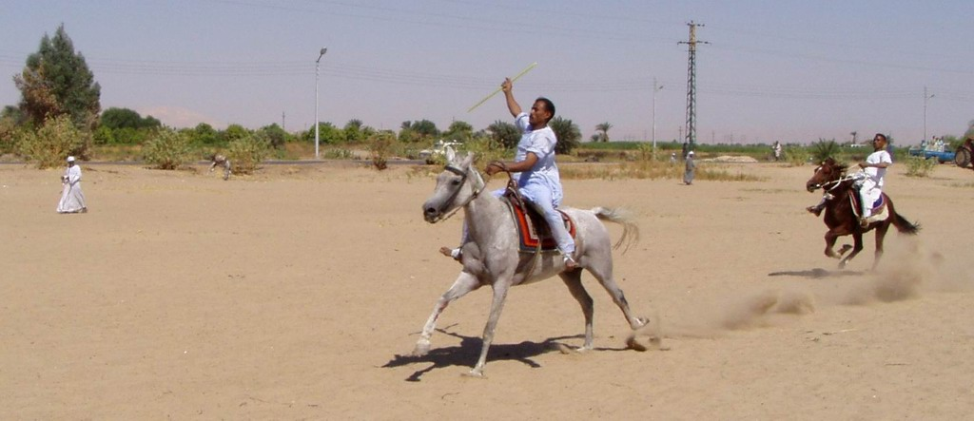
http://img248.imageshack.us/img248/6530/1814750657ca6697c99oab3.jpg
http://img248.imageshack.us/img248/6530/1814750657ca6697c99oab3.jpg

Slide 28
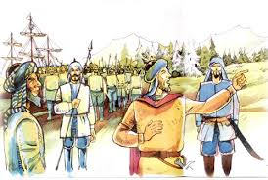
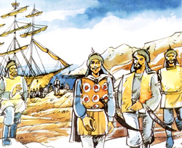
وطارق ابن زياد

Slide 29
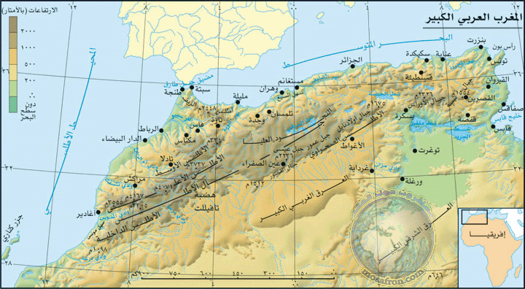

Slide 32
أمهات الإمام مالك و الإمام الشافعي و الإمام أحمد ابن حنبل

Slide 35
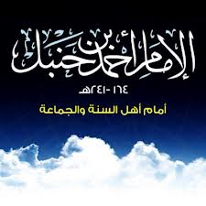
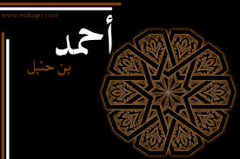

Slide 46
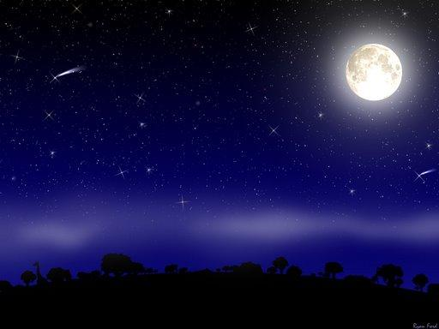

Slide 48
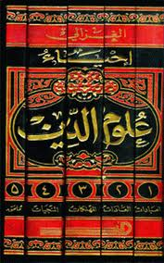

Slide 50
